Slide 1
Морской парк Sealanya
Руденко Александра, ученица 9Б класса МБОУ Тазовская СОШ

Slide 2
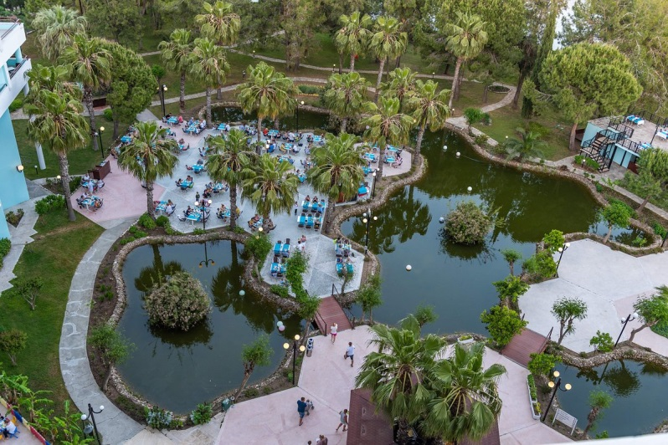
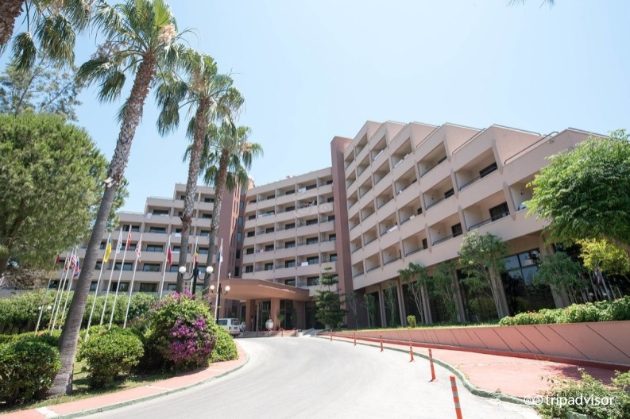
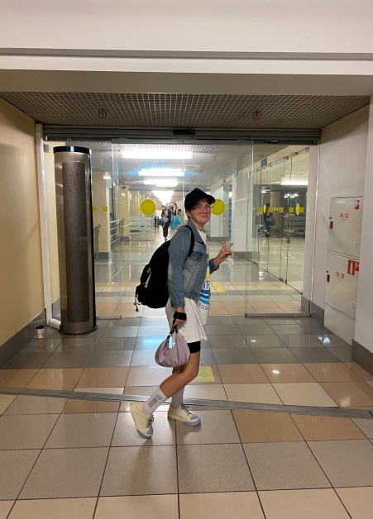
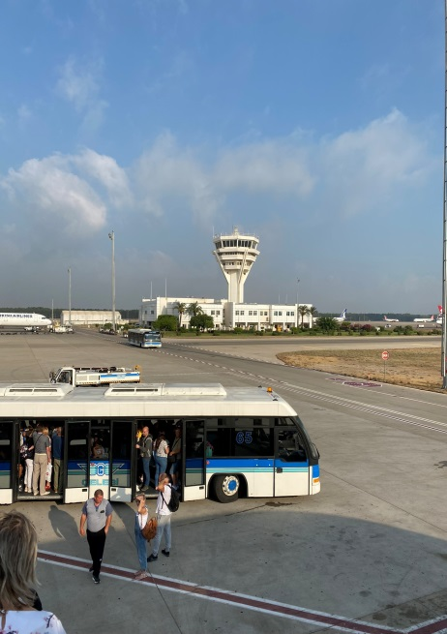
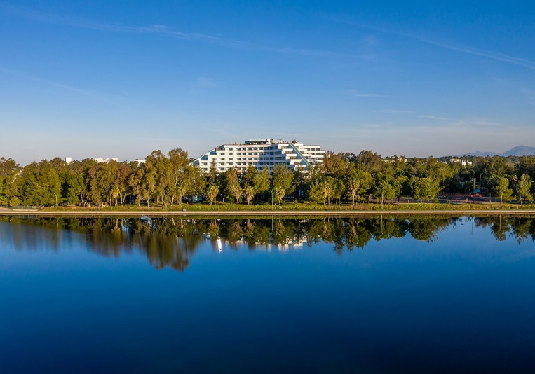
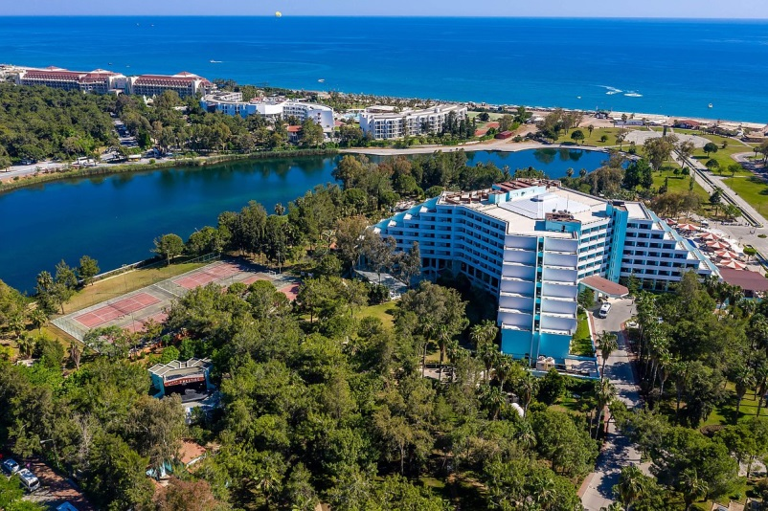

Slide 3
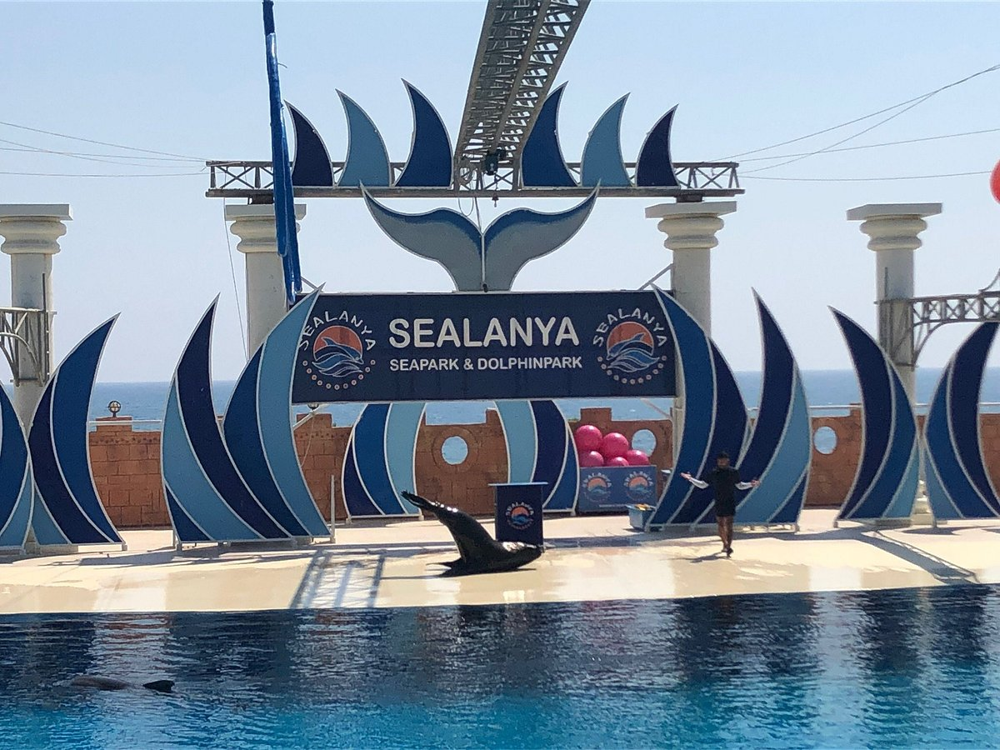
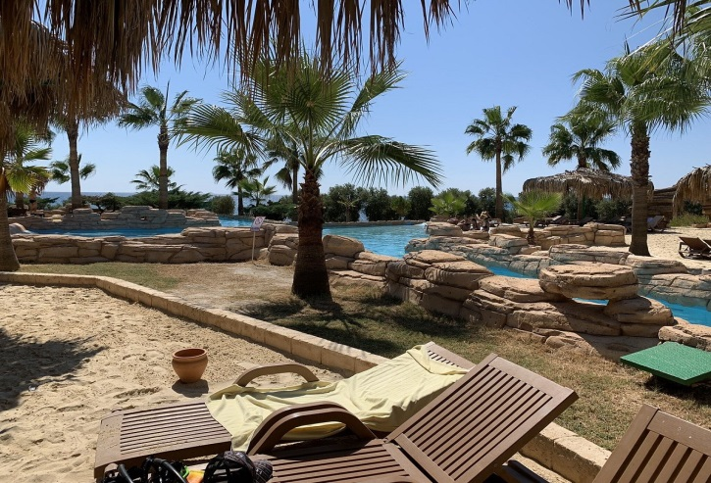
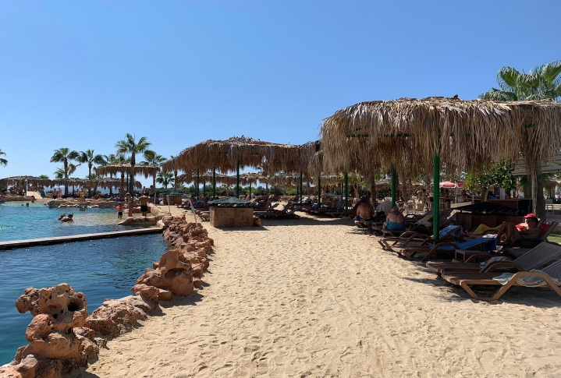
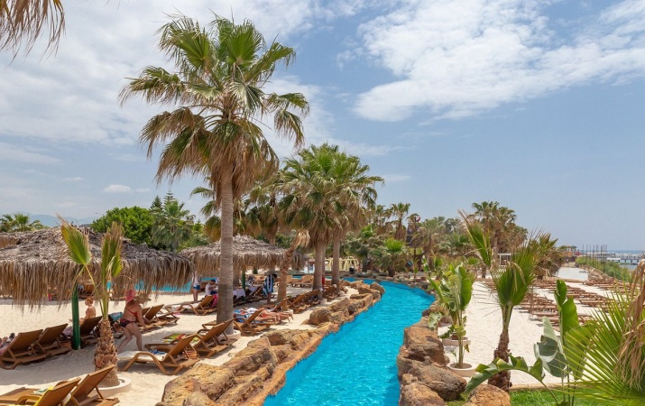
Аланья, Турция
Его площадь составляет 5000 гектар. На ней размещается в общей сложности пятнадцать бассейнов.

Slide 4
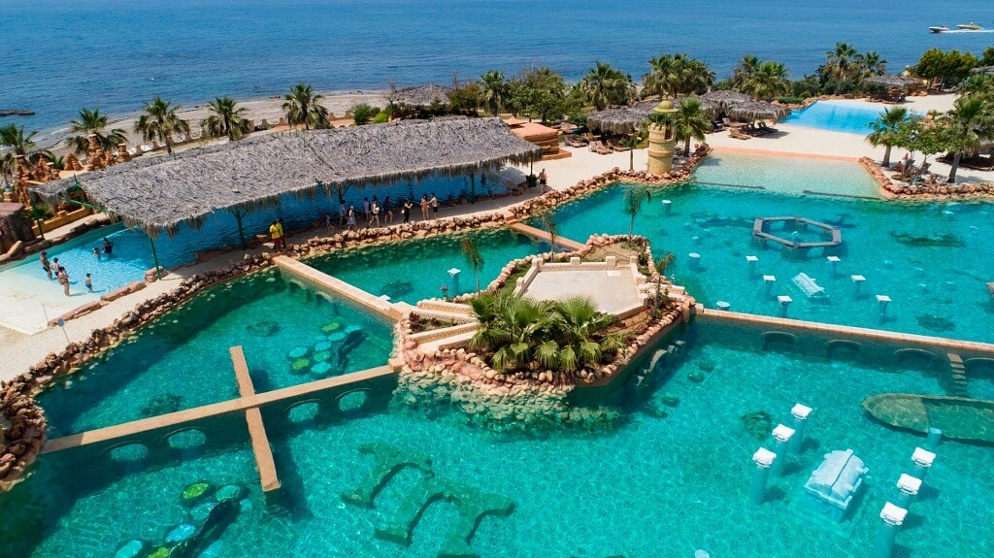
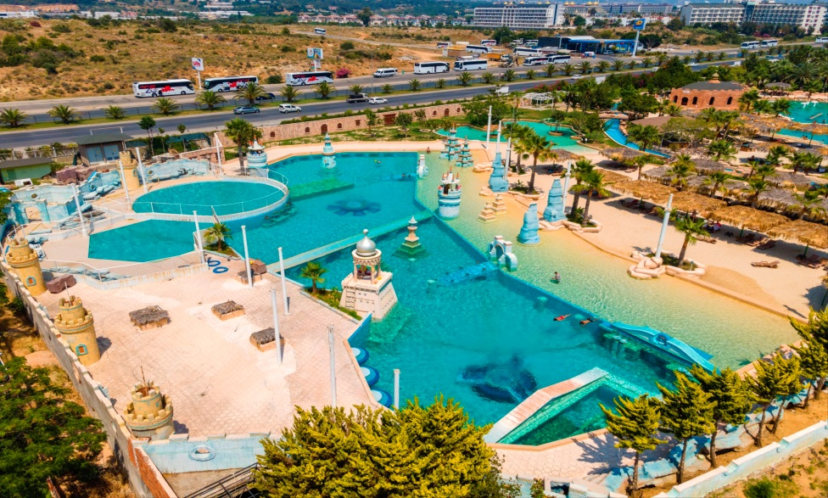
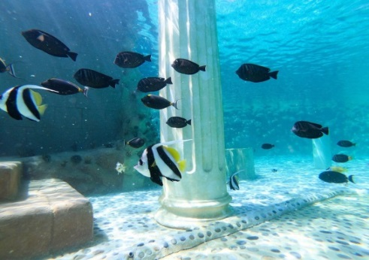
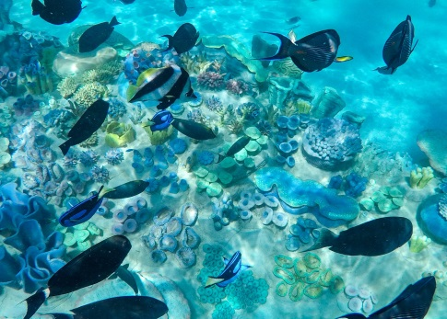
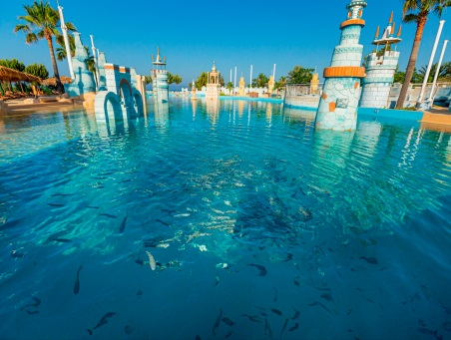
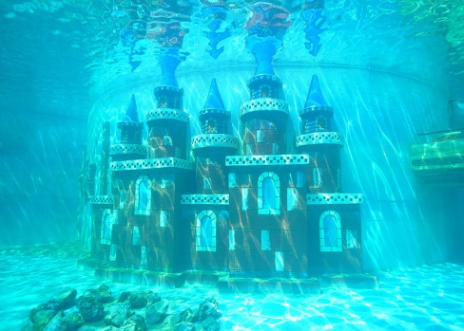
Тропический риф
Атлантида

Slide 5
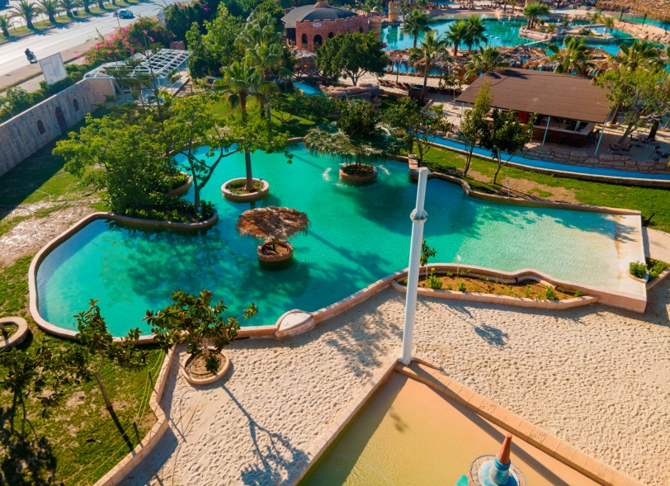
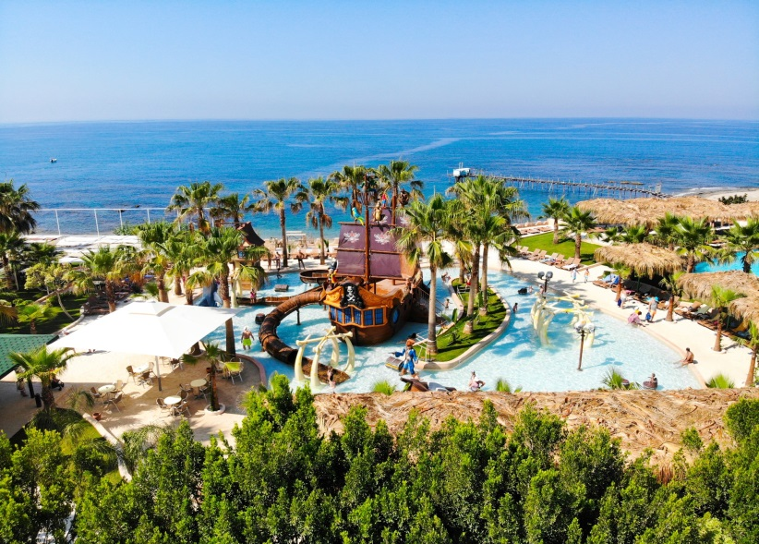
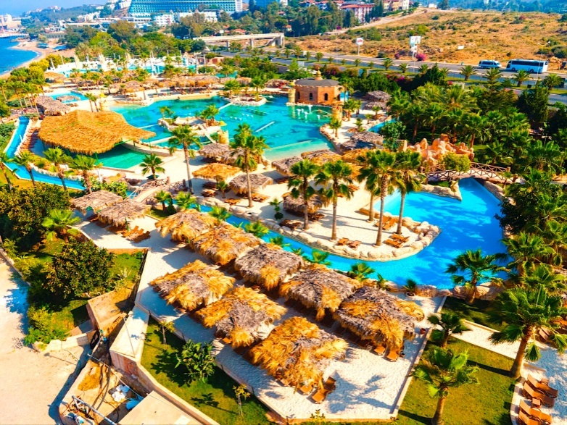
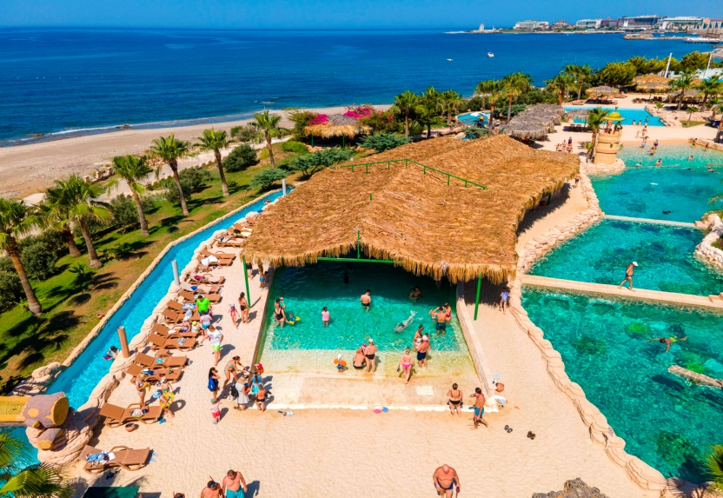
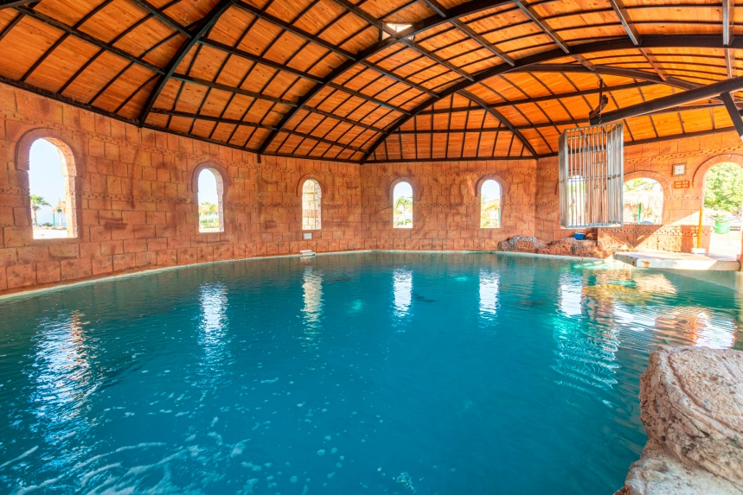

Slide 6
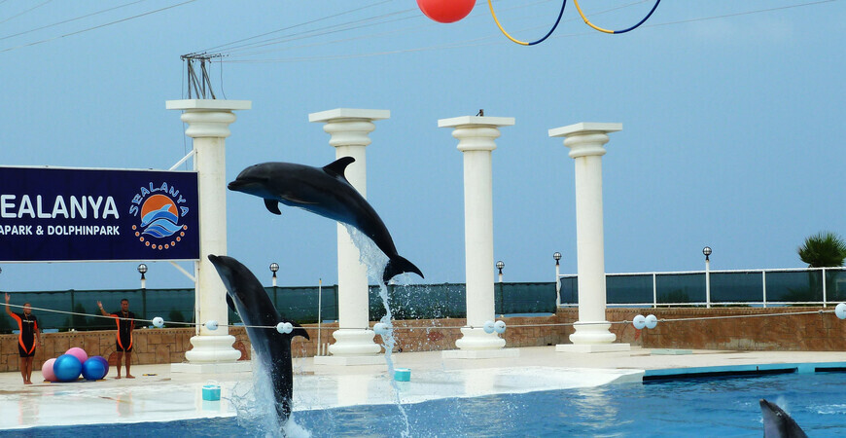
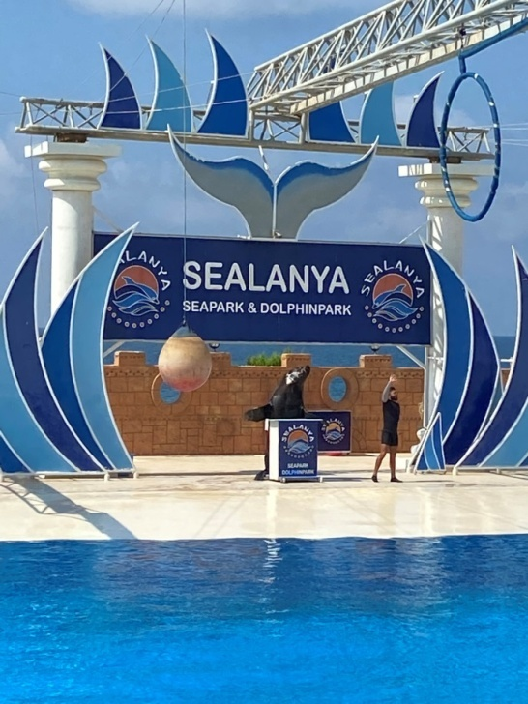
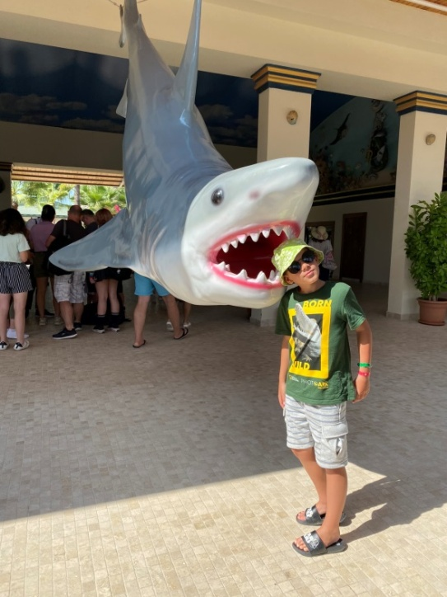
Дельфинарий
-шоу дельфинов, морских котиков,
морских львов.
стоимость билета входит в пакет вместе с билетом в парк, если не купить пакет нужно будет приобретать билет отдельно

Slide 7
Цена
Стоимость пакета Морской
парк и Дельфин парк
1) Детям от 3х лет вход бесплатный
2) От 4 до 9 лет – 50 евро (4 005 рублей)
3) 9 лет и старше – 65 евро (5 206)
Бассейны входящие в стоимость билета:
-бассейн со скатами
-детский бассейн
-атлантида
-освежающий пруд
-тропический риф
-тропическая река
Услуги входящие в стоимость билета:
-шкафчик, гардеробная кабинка.
-маска и трубка, душ, обед, парковка
Всего у нас получилось 20 800 рублей вместе с дельфинарием и парком, нас было 4 человека

